Slide 1

实验室危险废物规范化
管理相关要求
北京市污染源管理事务中心

Slide 2
目录
一、基本概念
二、法规标准
三、管理要求

Slide 3
一、基本概念
危险废物：是指列入《国家危险废物名录》或者根据国家规定的危险废物鉴别标准和鉴别方法认定的具有危险特性的固体废物。
危险特性
毒性Toxicity
反应性
Reactivity
腐蚀性
Corrosivity
易燃性
Ignitability
感染性
Infectivity

Slide 4
一、基本概念
通则
腐蚀性鉴别
技术规范
鉴别
浸出毒性鉴别
六个标准
危险废物判定
急性毒性鉴别
名录
《国家危险废物名录》
反应性鉴别
毒性物质含量鉴别

Slide 5
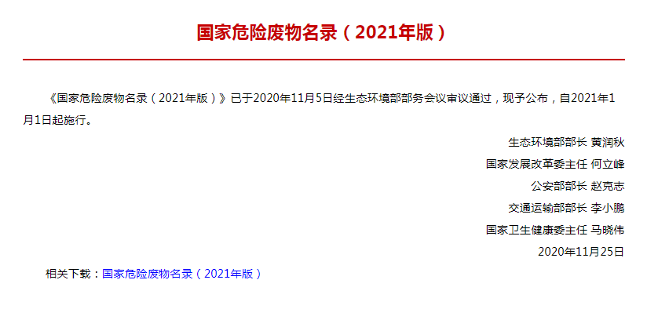
一、基本概念
  2021年1月1日起施行，五部委联合发文。
Notes:
2.为落实新修订的《中华人民共和国固体废物污染环境防治法》（以下简称《固废法》）关于“国家危险废物名录应当动态修订”等规定，生态环境部会同国家发展改革委、公安部、交通运输部和国家卫生健康委对《名录》进行了修订。
3.《名录》修订工作是贯彻落实习近平总书记关于精准治污、科学治污、依法治污的重要指示精神的具体行动，也是落实新修订的《固废法》的具体举措，对加强危险废物污染防治、保障人民群众身体健康具有重要意义。

Slide 6
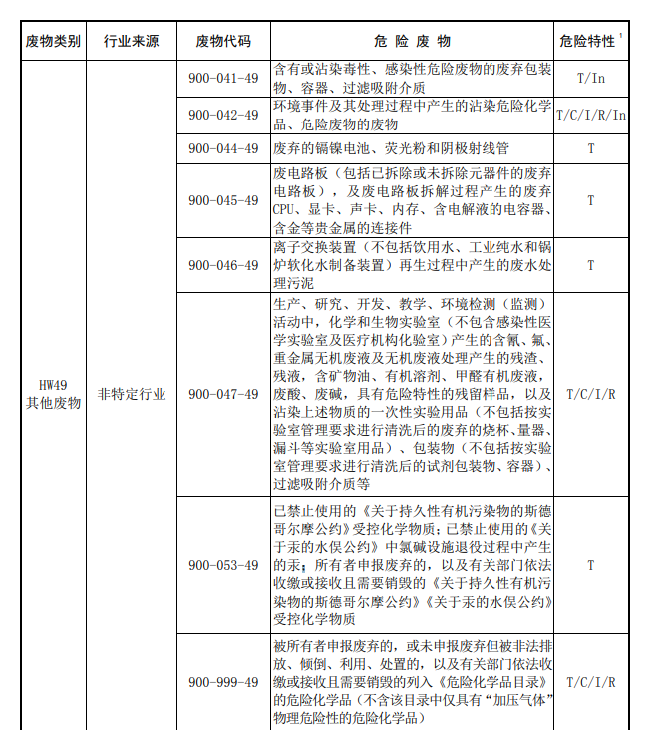
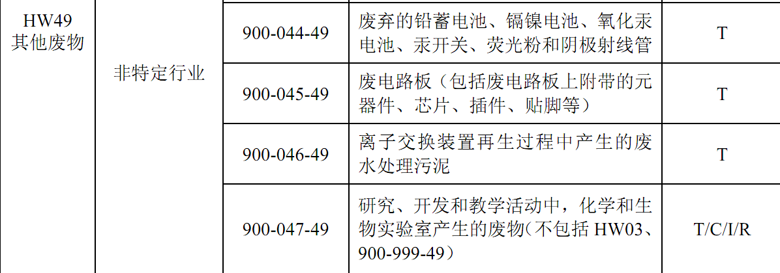
一、基本概念
2021版《国家危险废物名录》与2016版对比，明确了范围，细化了种类。

Slide 7
一、基本概念
实验室危险废物：生产、研究、开发、教学、环境检测（监测） 活动中，化学和生物实验室（不包含感染性医 学实验室及医疗机构化验室）产生的含氰、氟、 重金属无机废液及无机废液处理产生的残渣、 残液，含矿物油、有机溶剂、甲醛有机废液，废酸、废碱，具有危险特性的残留样品，以及沾染上述物质的一次性实验用品（不包括按实 验室管理要求进行清洗后的废弃的烧杯、量器、 漏斗等实验室用品）、包装物（不包括按实验室管理要求进行清洗后的试剂包装物、容器）、过滤吸附介质等。
无机废液
废酸、废碱
实验室危险废物
有机废液
残留样品
一次性实验用品、
包装物、过滤介质

Slide 8
二、法规标准
法律法规及相关标准：
《中华人民共和国固体废物污染环境防治法》
《国家危险废物名录》（2021版）（分类）
《危险废物贮存污染控制标准》（2023年7月1日实施）
（收集、贮存）
《危险废物转移联单管理办法》（2021版）（转移）
《危险废物经营许可证管理办法》（处置）

Slide 9
二、法规标准
法律法规及相关标准：
《危险废物产生单位环境管理计划和台账制定技术规范》
（2022年10月1日实施）
《危险废物识别标志设置技术规范》（2023年7月1日实施）
《北京市危险废物污染环境防治条例》
《实验室危险废物污染防治技术规范》（北京市地标）

Slide 10
三、管理要求
管理流程：
产生
分类
收集
贮存
转移
处置

Slide 11
三、管理要求
污染防治责任
标识
制度要求
设施要求
管理计划
排污许可
产废
单位
贮存、自利用/处置设施
台账和申报
源头分类
转移
应急预案备案
信息发布
Notes:
10类制度

Slide 12
三、管理要求
产生-污染防治责任制度
《中华人民共和国固体废物污染环境防治法》
第三十六条 产生工业固体废物的单位应当建立健全工业固体废物产生、收集、贮存、运输、利用、处置全过程的污染环境防治责任制度，并采取防治工业固体废物污染环境的措施。
《北京市危险废物污染环境防治条例》
第十三条 (三)建立危险废物产生、收集、贮存、运输、利用、处置的污染环境防治管理制度，明确单位负责人、相关主管人员和其他直接责任人的责任。

Slide 13
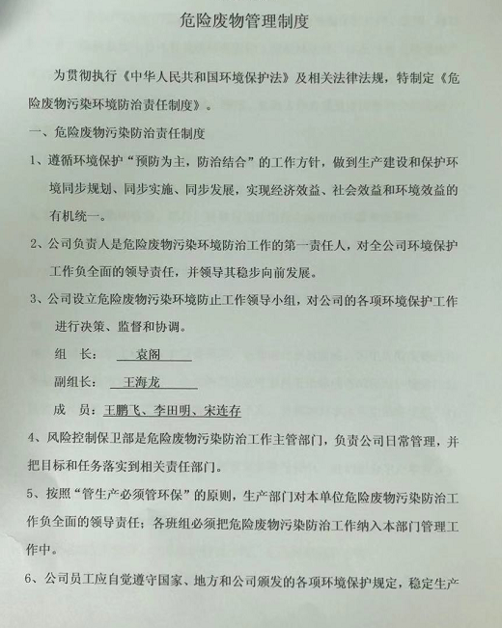
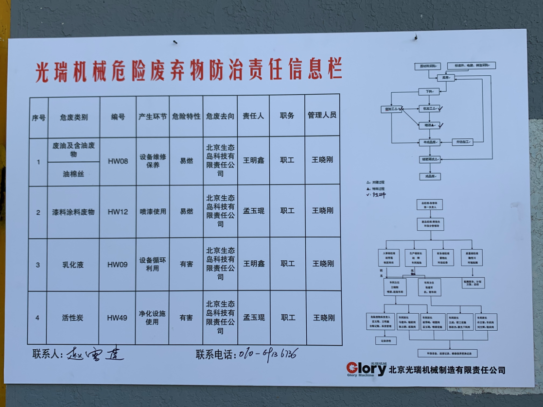
三、管理要求
产生-污染防治责任制度
负责人（负责人、相关主管人员、其他直接责任人）明确，责任清晰；制度落实到位。
适当场所显著位置张贴，产生环节、危害特性、去向及责任人等信息。

Slide 14
三、管理要求
产生-管理计划、危险废物管理台账、申报制度
《中华人民共和国固体废物污染环境防治法》
第七十八条 产生危险废物的单位，应当按照国家有关规定制定危险废物管理计划；建立危险废物管理台账，如实记录有关信息，并通过国家危险废物信息管理系统向所在地生态环境主管部门申报危险废物的种类、产生量、流向、贮存、处置等有关资料。
前款所称危险废物管理计划应当包括减少危险废物产生量和降低危险废物危害性的措施以及危险废物贮存、利用、处置措施。危险废物管理计划应当报产生危险废物的单位所在地生态环境主管部门备案。

Slide 15
三、管理要求
产生-危险废物管理台账
《北京市危险废物污染防治条例》
第十三条
（五）妥善保存危险废物管理台账，保存时间不少于5年；以填埋方式处置危险废物的，永久保存危险废物管理台账。

Slide 16
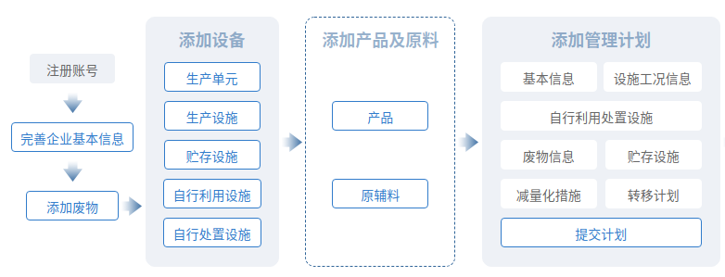
三、管理要求
产生-管理计划
参照《危险废物管理计划和管理台账制定技术导则》（HJ1259-2022）
分级管理：危险废物环境重点监管单位、危险废物简化管理单位、危险废物登记管理单位。
每年3月31日制定当年度管理计划。
单位基本情况（基本信息、设施信息）+危险废物基本情况（产生、贮存、自利用/处置、减量化、转移情况）

Slide 17
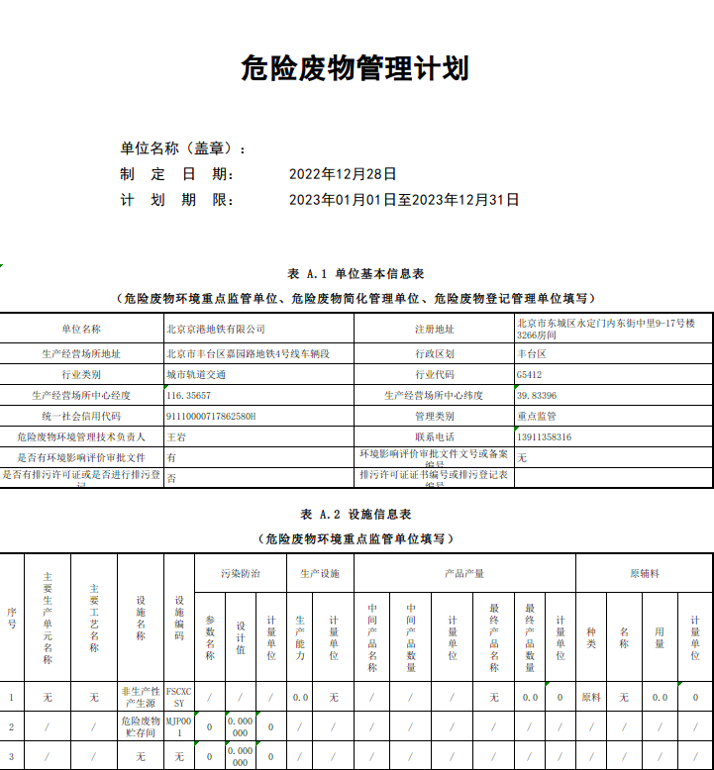
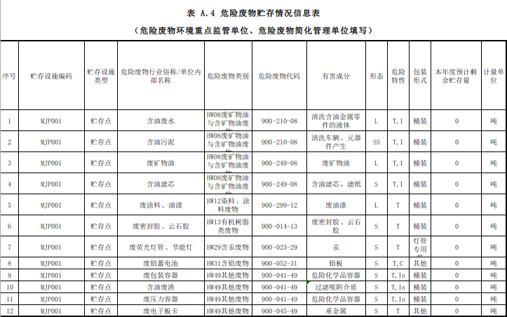
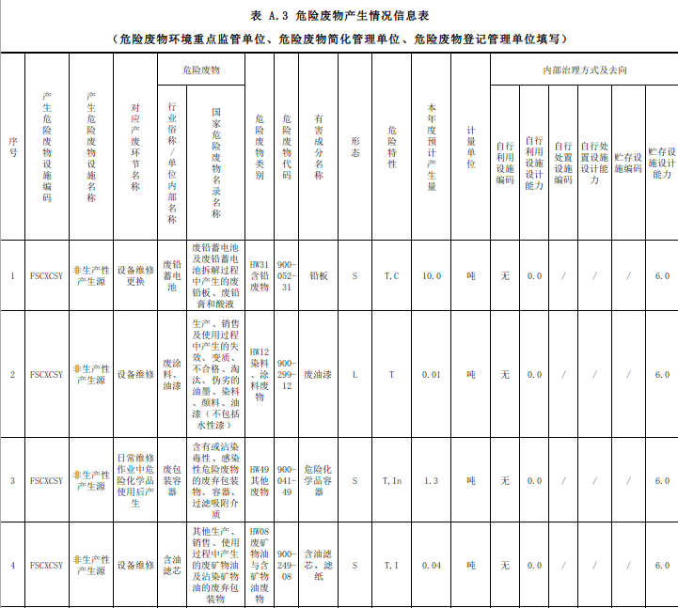
三、管理要求
产生-管理计划

Slide 18
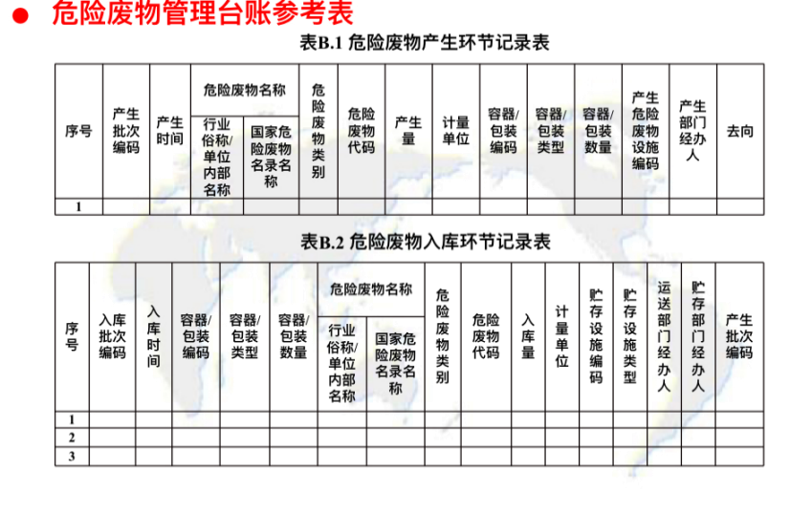
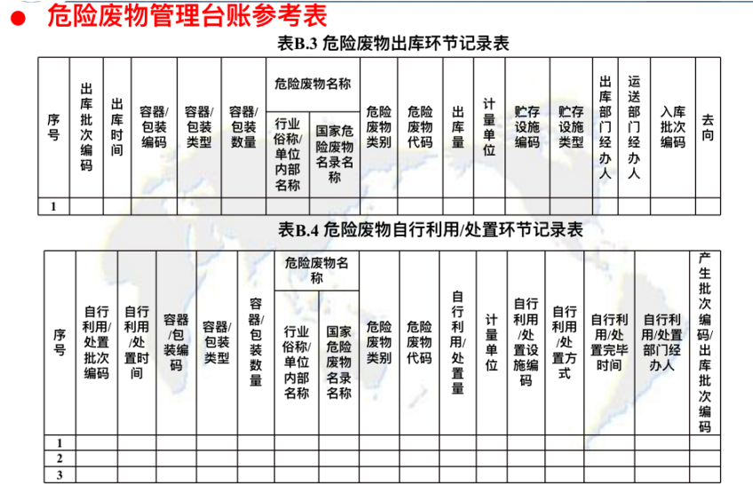
三、管理要求
产生-危险废物管理台账
参照《危险废物管理计划和管理台账制定技术导则》（HJ1259-2022）
危险废物管理台账：危险废物产生、入库、出库、自利用/处置、委托利用/处置等环节详细信息，如名称、类别、时间、数量、经办人等。存档5年以上。

Slide 19
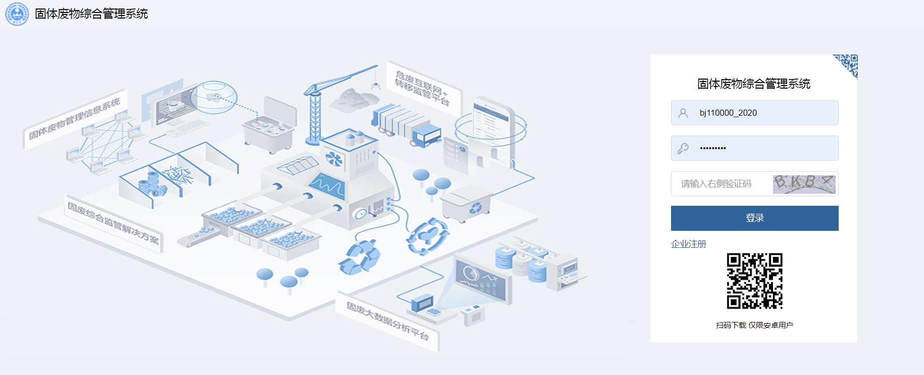
三、管理要求
产生-申报制度
产废单位：登录国家固体废物综合管理系统申报相关数据，
每月15日/每季度15日/每年3月31日。
危险废物环境重点监管单位：月报、年报。
危险废物简化管理单位：季报、年报。
危险废物登记管理单位：年报。

Slide 20
三、管理要求
产生-应急预案
《中华人民共和国固体废物污染环境防治法》
第八十五条 产生、收集、贮存、运输、利用、处置危险废物的单位，应当依法制定意外事故的防范措施和应急预案，并向所在地生态环境主管部门和其他负有固体废物污染环境防治监督管理职责的部门备案。

Slide 21
三、管理要求
产生-应急预案
单位基本情况及周围环境情况
应急组织机构及负责人
意外事故的情形及相应的处理措施
应急装备及物资
所在地生态环境主管部门备案
定期组织应急演练
至少每三年评估修订一次

Slide 22
三、管理要求
产生-信息公开
《中华人民共和国固体废物污染环境防治法》
第二十九条 产生、收集、贮存、运输、利用、处置固体废物的单位，应当依法及时公开固体废物污染环境防治信息，主动接受社会监督。

Slide 23
三、管理要求
分类、收集、贮存
《中华人民共和国固体废物污染环境防治法》
第七十九条 产生危险废物的单位，应当按照国家有关规定和环境保护标准要求贮存、利用、处置危险废物，不得擅自倾倒、堆放。
第七十七条 对危险废物的容器和包装物以及收集、贮存、运输、利用、处置危险废物的设施、场所，应当按照规定设置危险废物识别标志。

Slide 24
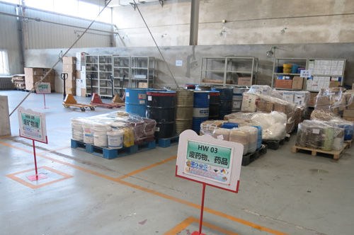
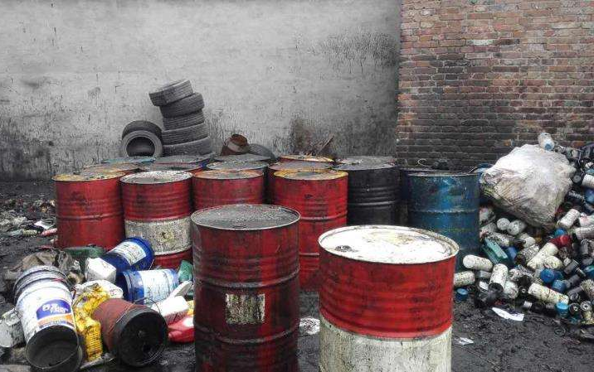
三、管理要求
分类、收集、贮存
第八十一条 收集、贮存危险废物，应当按照危险废物特性分类进行。禁止混合收集、贮存、运输、处置性质不相容而未经安全性处置的危险废物。贮存危险废物应当采取符合国家环境保护标准的防护措施。禁止将危险废物混入非危险废物中贮存。

Slide 25
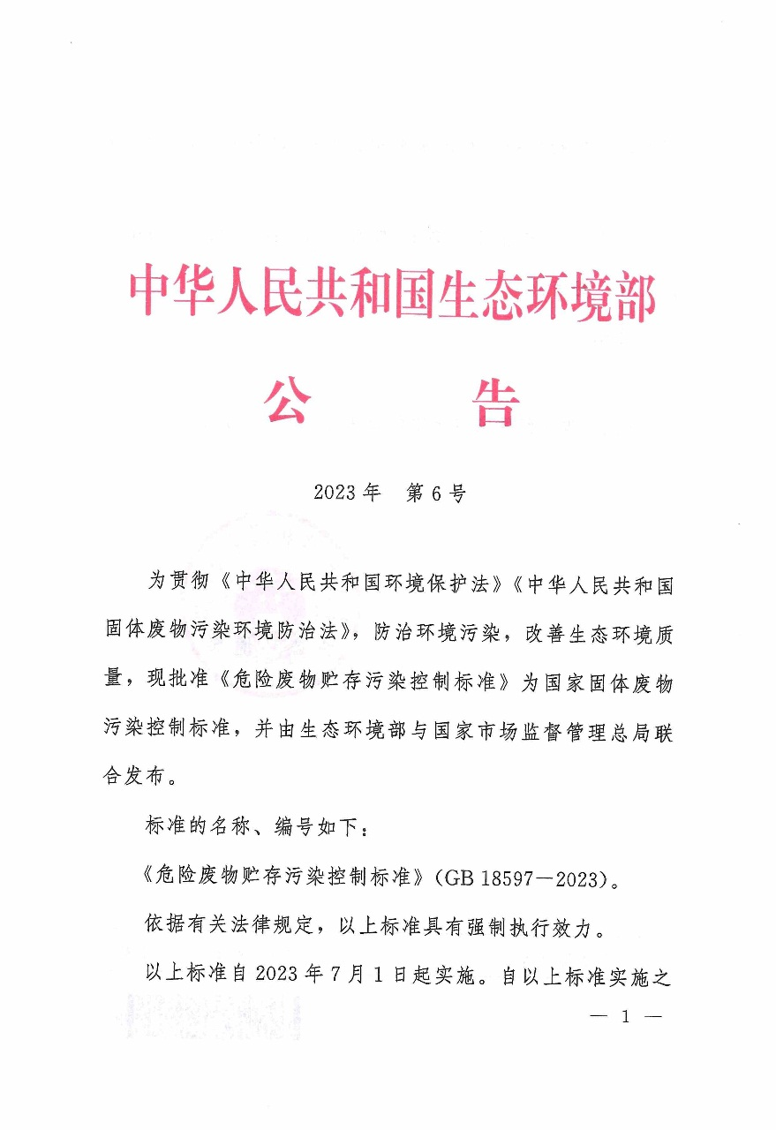
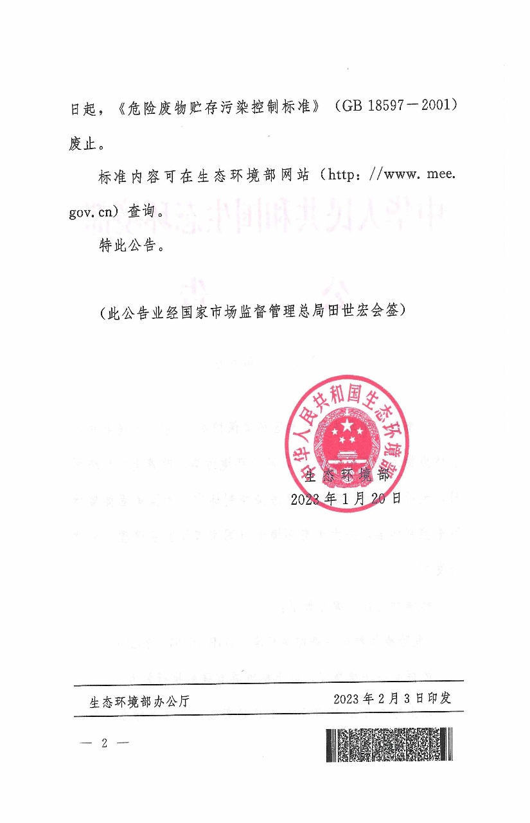
三、管理要求
贮存
《危险废物贮存污染控制标准》（GB 18597-2023）

Slide 26
三、管理要求
贮存
《危险废物贮存污染控制标准》
贮存设施或场所、容器和包装物设置危险废物贮存设施或场所标志、危险废物贮存分区标志和危险废物标签等危险废物识别标志。
按照危害特性分类贮存危险废物、未混合贮存性质不相容且未经安全性处置的危险废物、具备防渗漏功能或采取相应措施等。
装载危险废物的容器完好无损等。
危险废物贮存过程产生的各种污染物满足国家污染物排放（控制）标准等要求。
危险废物环境重点监管单位，应采用电子地磅、电子标签、电子管理台账等技术对贮存过程进行信息化管理。

Slide 27
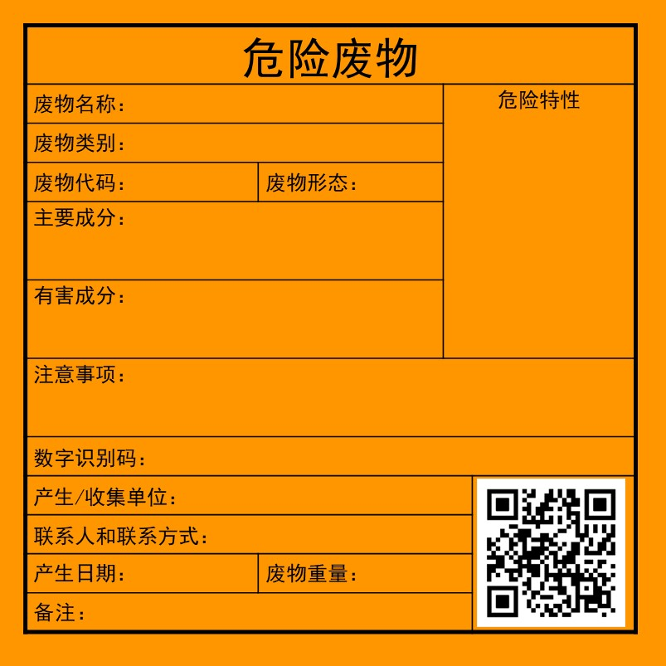
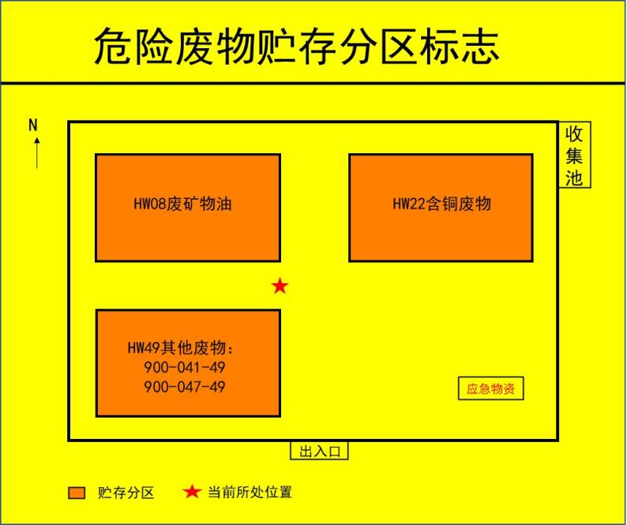
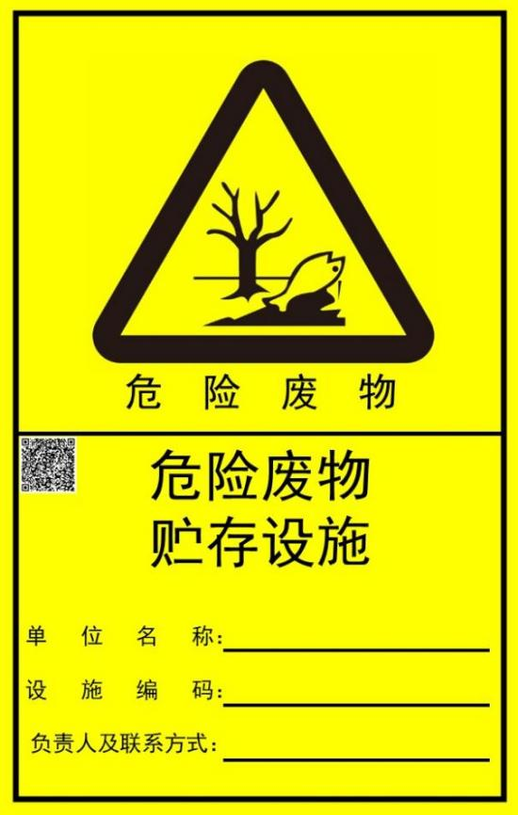
三、管理要求
贮存-标识制度
《危险废物识别标识设置技术规范》

Slide 28
三、管理要求
转移
《中华人民共和国固体废物污染环境防治法》
第三十七条 产生工业固体废物的单位委托他人运输、利用、处置工业固体废物的，应当对受托方的主体资格和技术能力进行核实，依法签订书面合同，在合同中约定污染防治要求。
受托方运输、利用、处置工业固体废物，应当依照有关法律法规的规定和合同约定履行污染防治要求，并将运输、利用、处置情况告知产生工业固体废物的单位。

Slide 29
三、管理要求
转移
《中华人民共和国固体废物污染环境防治法》
第二十二条 转移固体废物出省、自治区、直辖市行政区域贮存、处置的，应当向固体废物移出地的省、自治区、直辖市人民政府生态环境主管部门提出申请。移出地的省、自治区、直辖市人民政府生态环境主管部门应当及时商经接受地的省、自治区、直辖市人民政府生态环境主管部门同意后，在规定期限内批准转移该固体废物出省、自治区、直辖市行政区域。未经批准的，不得转移。
转移固体废物出省、自治区、直辖市行政区域利用的，应当报固体废物移出地的省、自治区、直辖市人民政府生态环境主管部门备案。

Slide 30
三、管理要求
转移
《中华人民共和国固体废物污染环境防治法》
第八十二条 转移危险废物的，应当按照国家有关规定填写、运行危险废物电子或者纸质转移联单。
跨省、自治区、直辖市转移危险废物的，应当向危险废物移出地省、自治区、直辖市人民政府生态环境主管部门申请。移出地省、自治区、直辖市人民政府生态环境主管部门应当及时商经接受地省、自治区、直辖市人民政府生态环境主管部门同意后，在规定期限内批准转移该危险废物，并将批准信息通报相关省、自治区、直辖市人民政府生态环境主管部门和交通运输主管部门。未经批准的，不得转移。

Slide 31
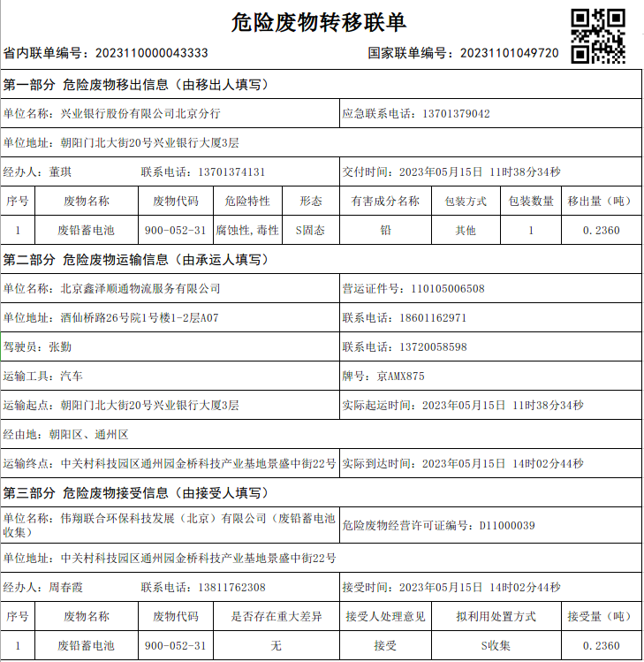
三、管理要求
转移-危废市内转移
管理计划
入库台账
联单填领

Slide 32
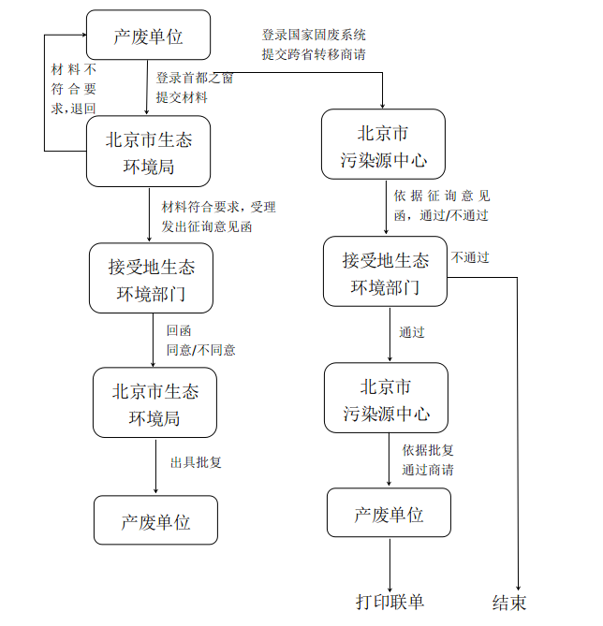
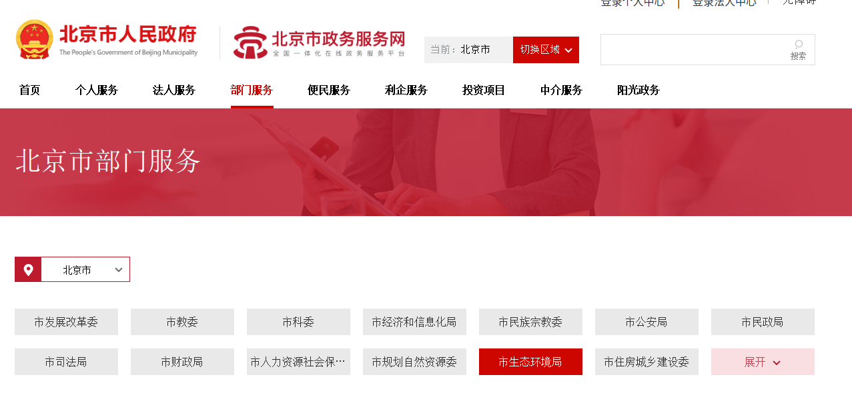
三、管理要求
转移-危废跨省转移申请
路径：首都之窗-政务服务-部门服务-市生态环境局：9项。
提交材料后，在固体废物综合管理系统-管理计划-添加跨省转移计划。

Slide 33
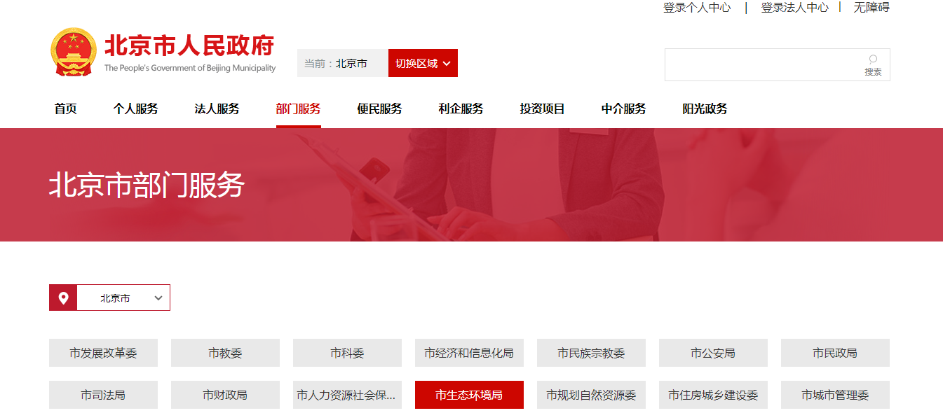
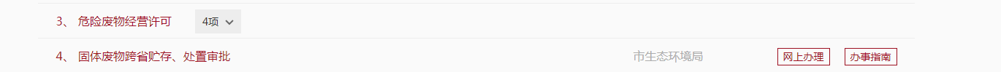
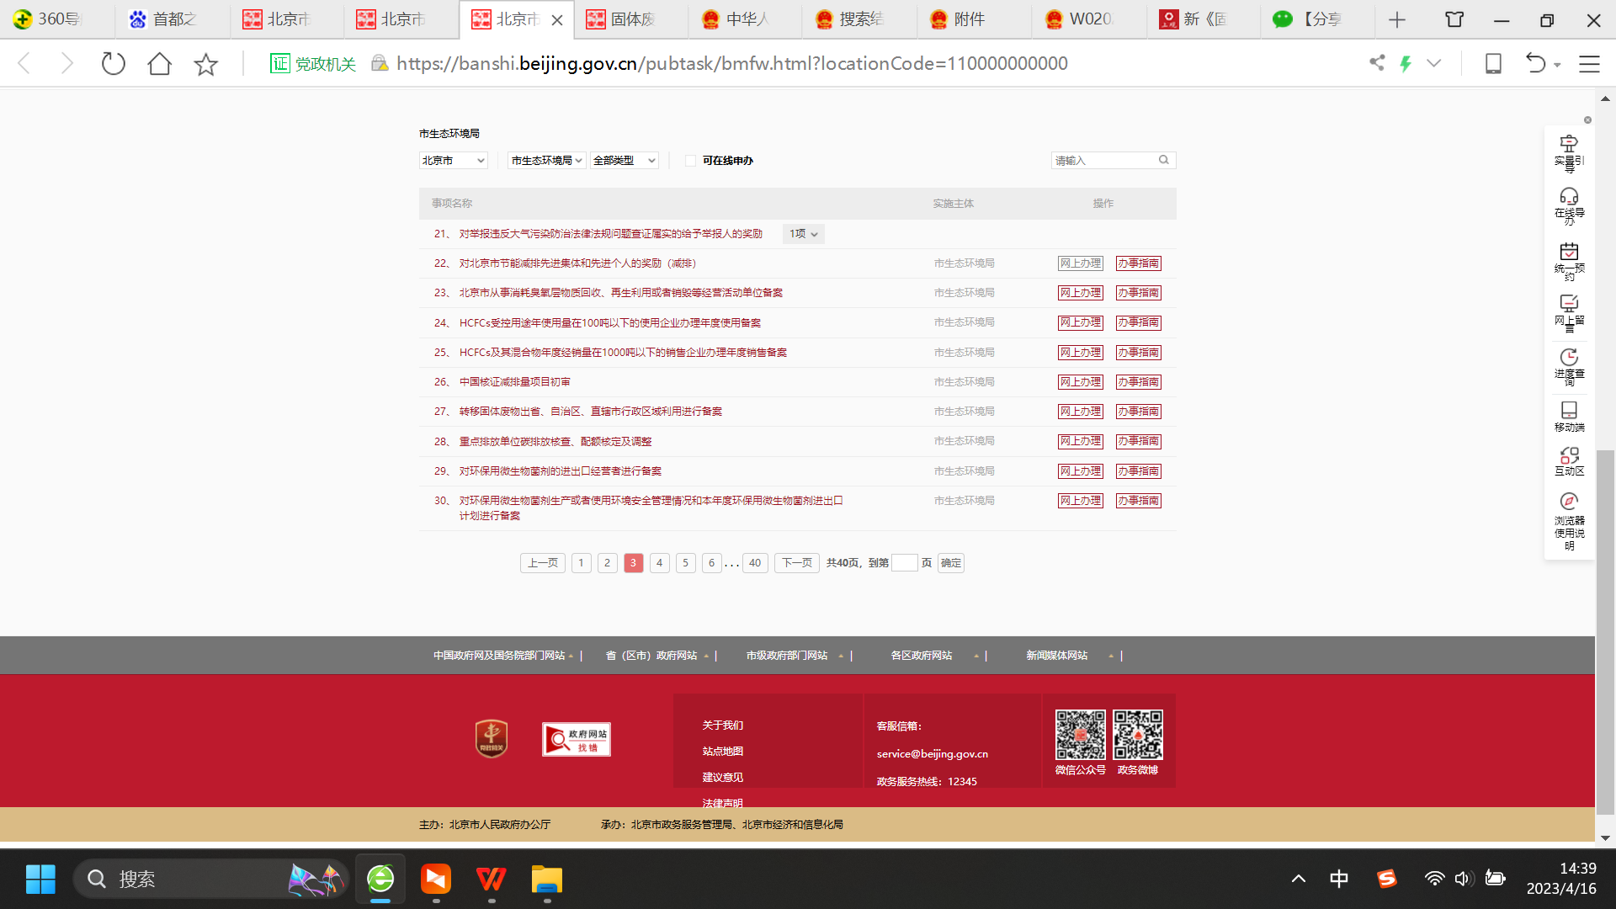
三、管理要求
转移-固废贮存、处置、利用
路径：首都之窗-政务服务-部门服务-市生态环境局：4、27项

Slide 34
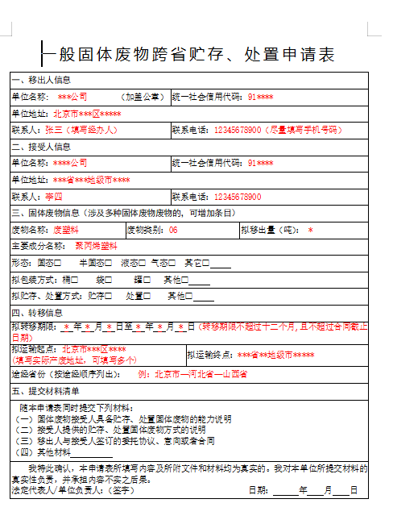
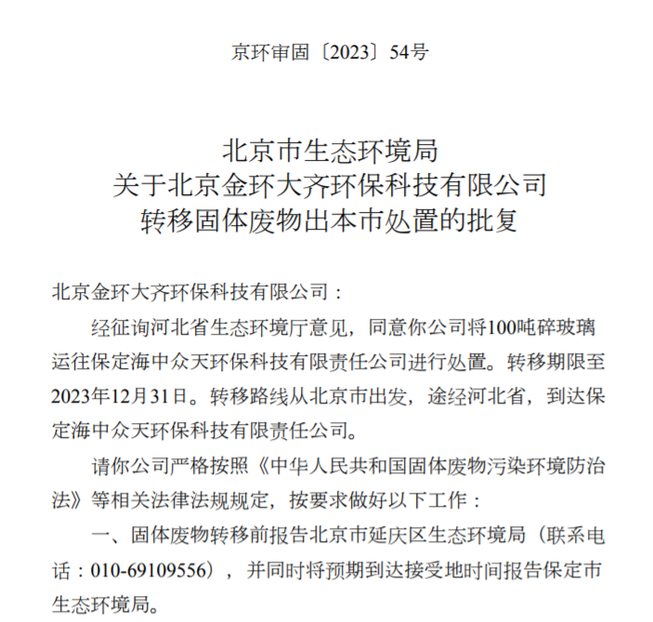
三、管理要求
转移-固废贮存、处置

Slide 35
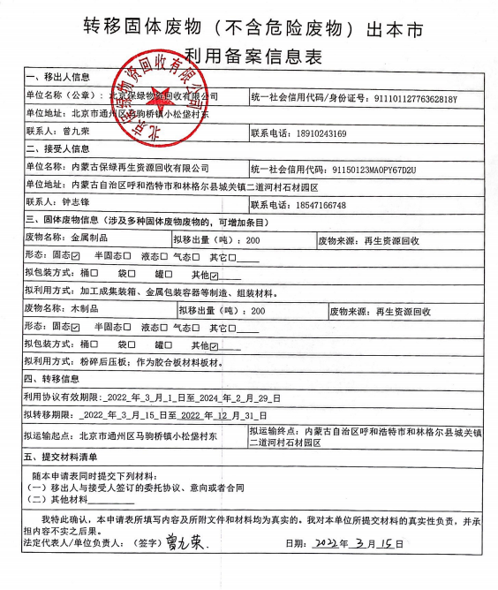
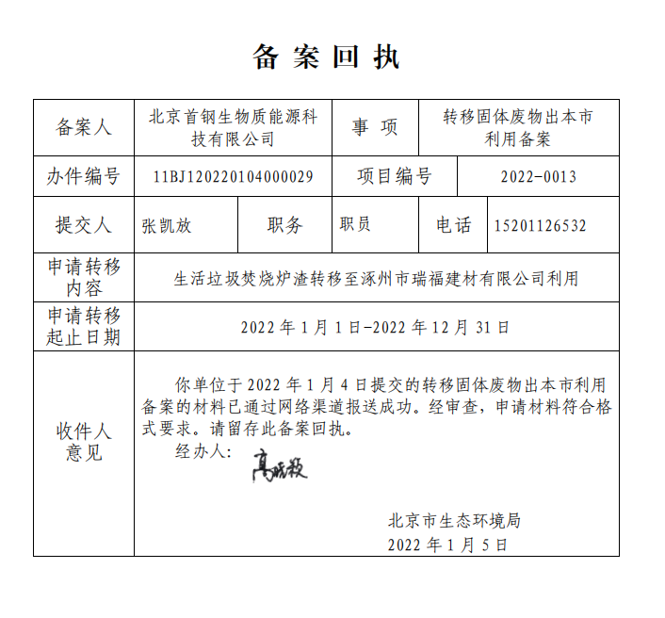
三、管理要求
转移-固废利用备案

Slide 36
三、管理要求
利用、处置
《中华人民共和国固体废物污染环境防治法》
第八十条 从事收集、贮存、利用、处置危险废物经营活动的单位，应当按照国家有关规定申请取得许可证。许可证的具体管理办法由国务院制定。
禁止无许可证或者未按照许可证规定从事危险废物收集、贮存、利用、处置的经营活动。
禁止将危险废物提供或者委托给无许可证的单位或者其他生产经营者从事收集、贮存、利用、处置活动。

Slide 37
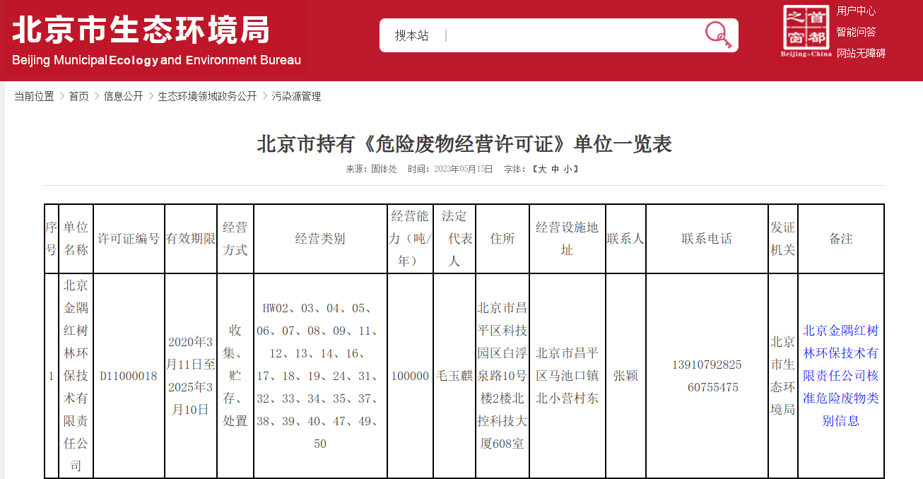
三、管理要求
市局发证：17家；铅酸电池试点单位：10家；区级发放收集证：19家。
北京市危险废物经营单位一览表路径（定期更新）：北京市生态环境局官网-搜索“危险废物许可证 ”-找到“北京市持有《危险废物经营许可证》单位一览表”最新版本

Slide 38
三、管理要求
《北京市危险废物污染环境防治条例》
第三十二条
设立实验室的企业、学校、科研机构及其他相关单位应当建立健全实验室产生的危险废物管理制度，加强对危险废物的管理，依法收集、贮存、运输、利用、处置实验室危险废物，
将危险废物处置费用纳入教学活动、科研项目预算，明确负责实验室危险废物管理的机构或者人员。
实验室应当建立危险废物管理台账，危险废物管理人员应当定期对贮存设施、场所进行检查。
实验室产生的过期、失效及多余药剂应当设置专门的贮存场所分类存放，不得随意丢弃、填埋。

Slide 39
感谢聆听，谢谢。

